Slide 1
Лекция 9 (редактирование конфигурации и маршрутизации)
PhD, кафедра информационные системы
Карюкин В.И.

Slide 2
Представление web приложения
После того, как был создан проект Django в одной из сред разработки web приложений, необходимо сделать несколько важных шагов:
Настроить конфигурацию
Настроить маршрутизацию
Проверить работоспособность приложения

Slide 3
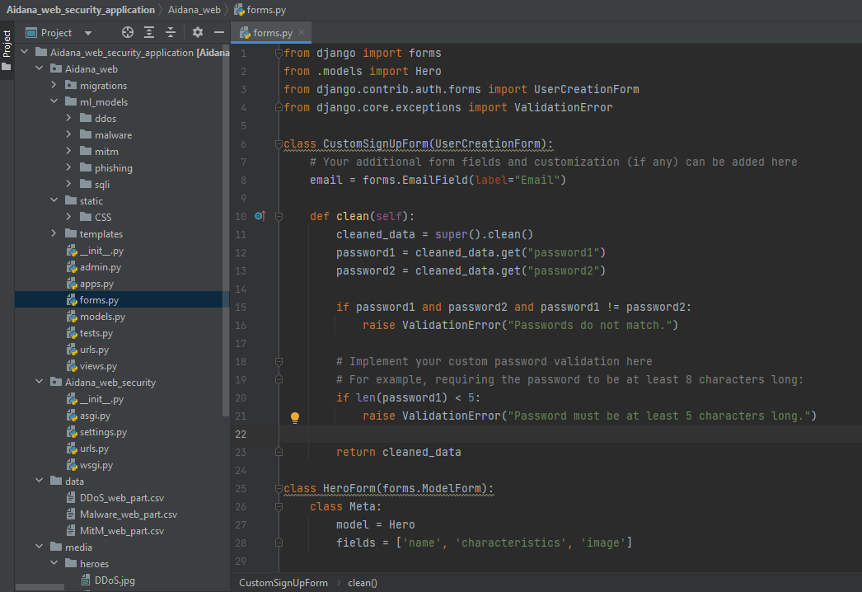
Раздел создания формы
В разделе создания формы добавим соответствующие классы, которые отвечают за добавление данных в элементы формы

Slide 4
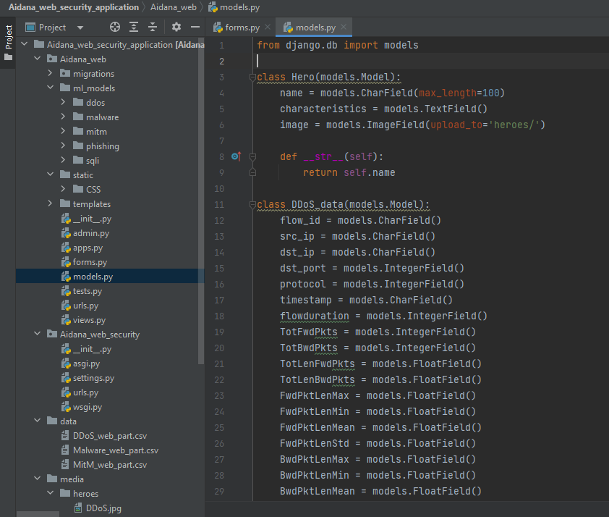
Раздел создания модели
В разделе модели добавляются поля формы, которые обозначают признаки, характеризующие данные

Slide 5
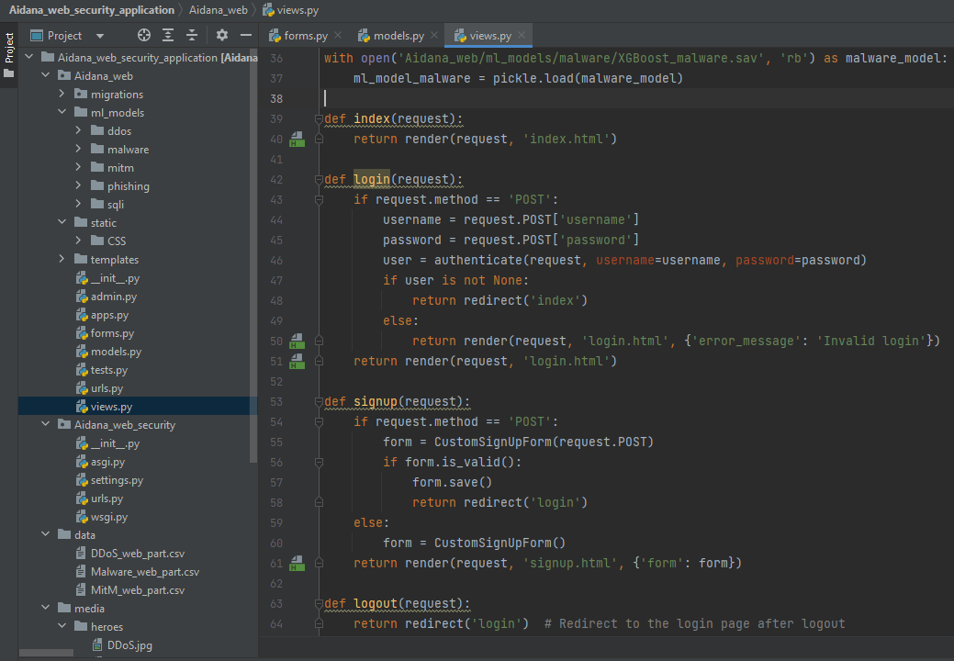
Раздел создания отображения
В разделе отображений данные из моделей передаются на соответствующие web страницы приложения

Slide 6
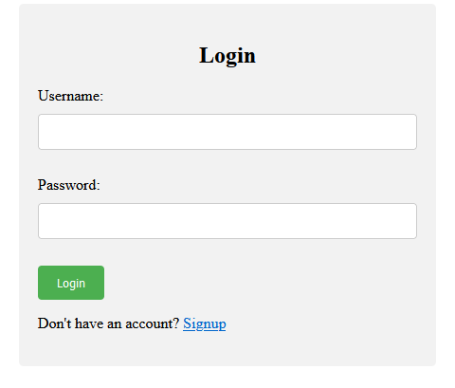
Окно входа в профиль
После запуска web приложения необходимо ввести учетные данные для входа на аккаунт

Slide 7
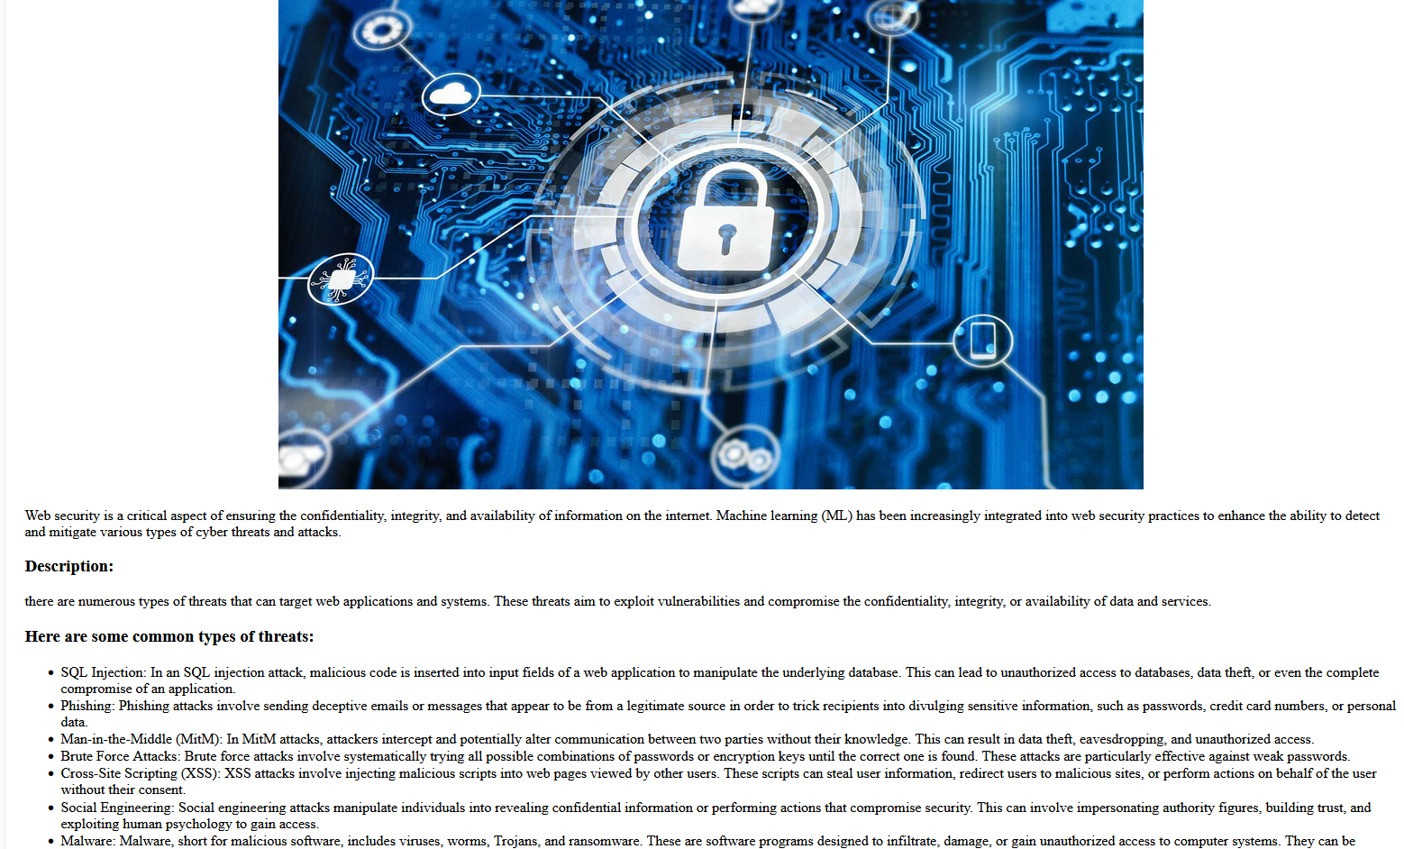
Основной вход в аккаунт

Slide 8
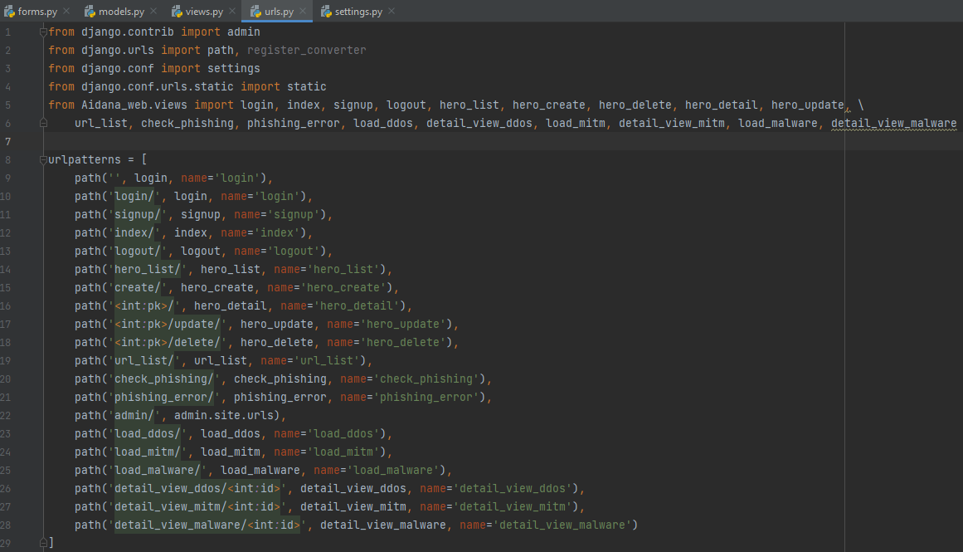
Конфигурация маршрутизации
Маршрутизация между страницами осуществляется с помощью конфигурирования файла url.py

Slide 9
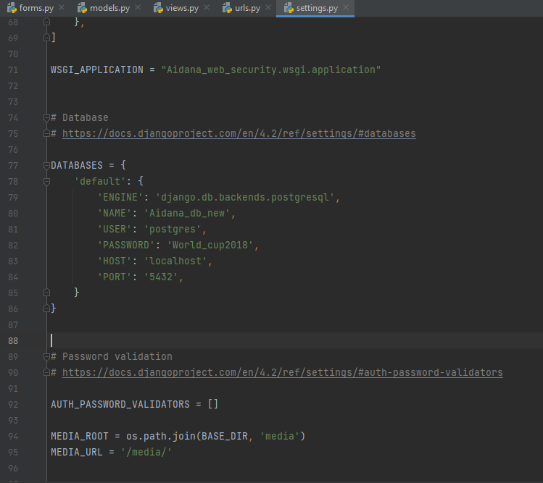
Конфигурация базы данных
Конфигурация подключения к СУБД осуществляется в файле settings.py

Slide 10
СПАСИБО ЗА ВНИМАНИЕ!!!!

